Slide 1
Подросток и деньги

Slide 2
Урок 13
муниципальное автономное образовательное учреждение
Средняя общеобразовательная школа №218
города Новосибирска
Деньги: причины возникновения, формы и функции. Виды денежного поведения
ПЕДАГОГ-ПСИХОЛОГ ГЕТМАН Н.В.

Slide 3
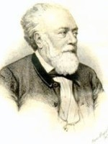
Актуальность
«Нажить много денег – храбрость, сохранить их - мудрость, а умело расходовать – искусство».
Бертольд Авербах.

Slide 4
РЕКОМЕНДАЦИИ ПСИХОЛОГОВ ПОДРОСТКАМ
Как обращаться с деньгами?
Нужно учиться ценить деньги;
Быть ответственным за свои траты;
Тратить деньги нужно рационально;
Договариваться с родителями о сумме карманных денег нужно заранее;
Помни о том, что деньги можно не только попросить, но и заработать.

Slide 5
Источники
https://infourok.ru/proekt-karmannie-dengi-i-podrostki-1054607.html

